Slide 1
II Всероссийский детский футбольный турнир на призы Рината Дасаева

Slide 2
Команда ФК «Алмаз-Антей» 2013 г.р. приняла участие во II Всероссийском детском футбольном турнире на призы Рината Дасаева.
Сроки и место проведения турнира: с 09 по 14 апреля 2023г. , г. Москва.

Slide 3
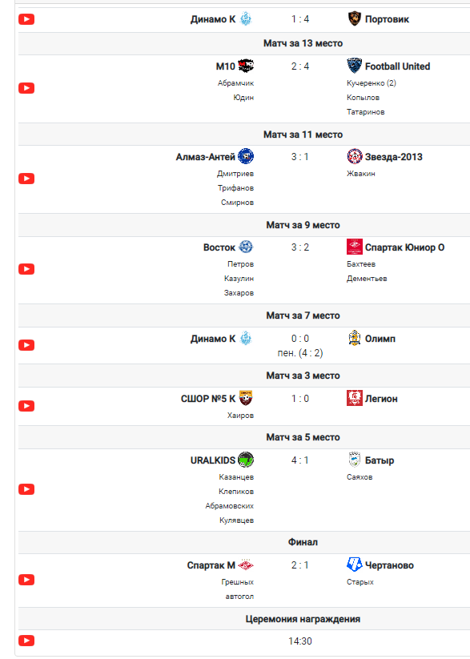
Результаты турнира
Данные взяты с официального сайта турнира:
https://fond-pvb.ru/tournir?id=160

Slide 4
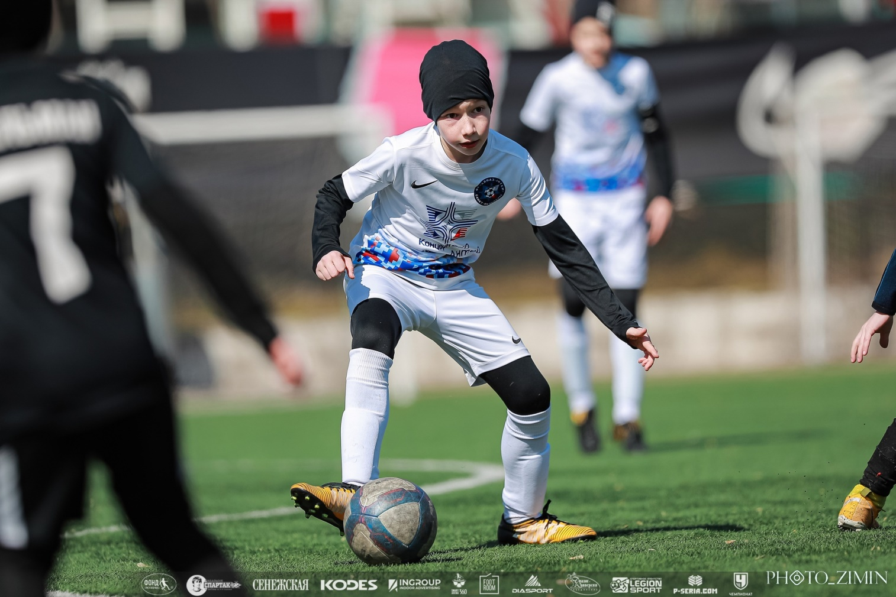
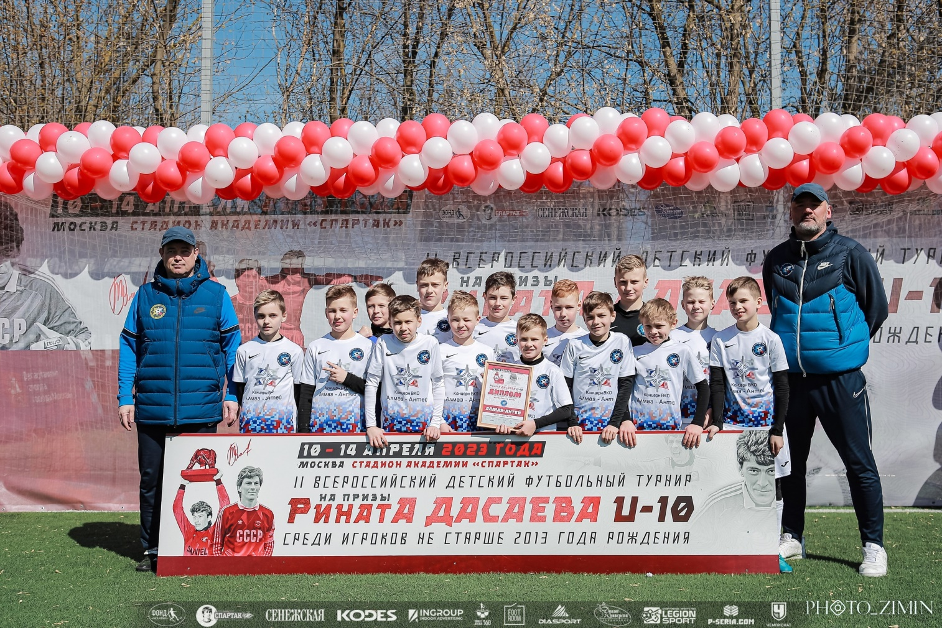
Фотографии взяты из официальной группы в Вконтакте ФК «Алмаз-Антей»:
https://vk.com/album-77910877_291254899

